Slide 1
Vzdělávací technologie kurzu podnikatelství pro techniky
Nemec M., Peterka T., Stieberová B., Žilka M.
Podnikatelství pro techniky

Slide 2
O projektu
Cílem projektu je podpora inovativního a podnikatelského přístupu studentů technických oborů. Rozvoj kompetencí nutných pro start úspěšného podniku, kreativity a týmové spolupráce. Čtyři hlavní okruhy cílů:
Vybavit technicky zaměřené studenty znalostmi a dovednostmi relevantními pro každodenní řízení malého inovativního podniku.
Připravit absolventy na řešení nejčastějších ekonomických výzev.
Povzbudit studenty ke vstupu do podnikání, jako alternativní možnosti úspěšné profesní kariéry a rozvíjet jejich sebevědomí při realizaci vlastních nápadů.
Navázat a propagovat spolupráci s organizacemi, které začínajícím podnikatelům poskytují podporu a zázemí.

Slide 3
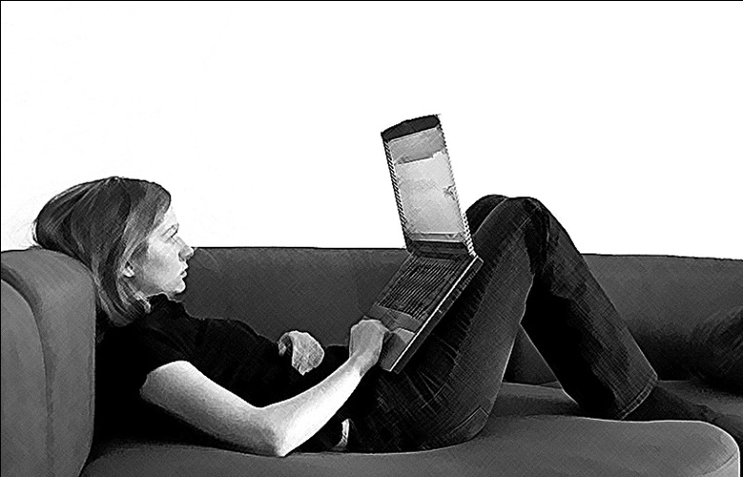
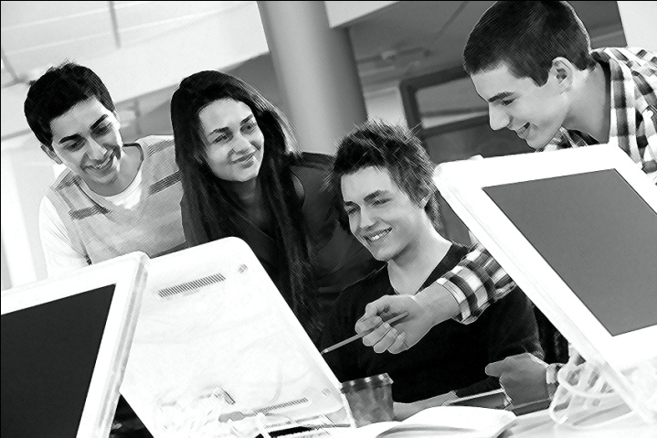
Forma výuky
Kombinovaná forma
Distanční: Webový portál
Prezenční: Workshopy
E-learningové moduly
Případové studie
Videa s podnikateli
5 + 1 workshopů
Lektoři z praxe
Týmová spolupráce

Slide 4
Adobe eLearning Suite
Adobe Acrobat 9 Pro
Tvorba profesionálních elektronických dokumentů, dynamických formulářů
Adobe Flash Professional
Vytváření e-learningových lekcí
Adobe Captivate
Tvorba profesionálních elektronických dokumentů, dynamických formulářů
Adobe Flash Professional
Tvorba animací
Adobe Dreamwiever
Profesionální nástroj pro tvorbu webu
Adobe Photoshop
Úprava fotografií a grafiky
Adobe Soundbooth
Úprava zvuku

Slide 5
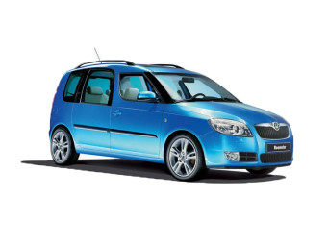
Adobe eLearning Suite

Slide 6
Adobe eLearning Suite - Captivate

Slide 7
LMS MOODLE
Moodle je zdarma a v češtině.
Moodle je pro správce sítě snadné nainstalovat a provozovat.
Moodle je nevhodným nástrojem pro tvorbu vlastního obsahu e-learningu.
Výstupy z jiných programů (video, Flash, audio) jdou velmi snadno do LMS Moodle integrovat a v tomto prostředí i spouštět.
Snadná organizace, správa a administrace.
Možnost komunikace mezi pedagogy a studenty (hromadné posílání emailů, diskuze a fóra).
Kladné přijetí prostředí Moodle ze strany studentů (snadná orientace, efektivní využítí)
Vyučující se rychle naučili vytvářet testy, přidávat studijní materiály a komunikovat se studeny.

Slide 8
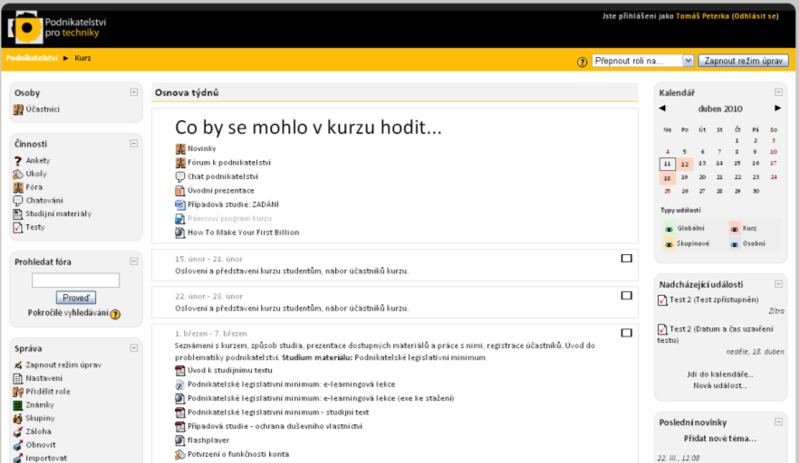
LMS MOODLE

Slide 9
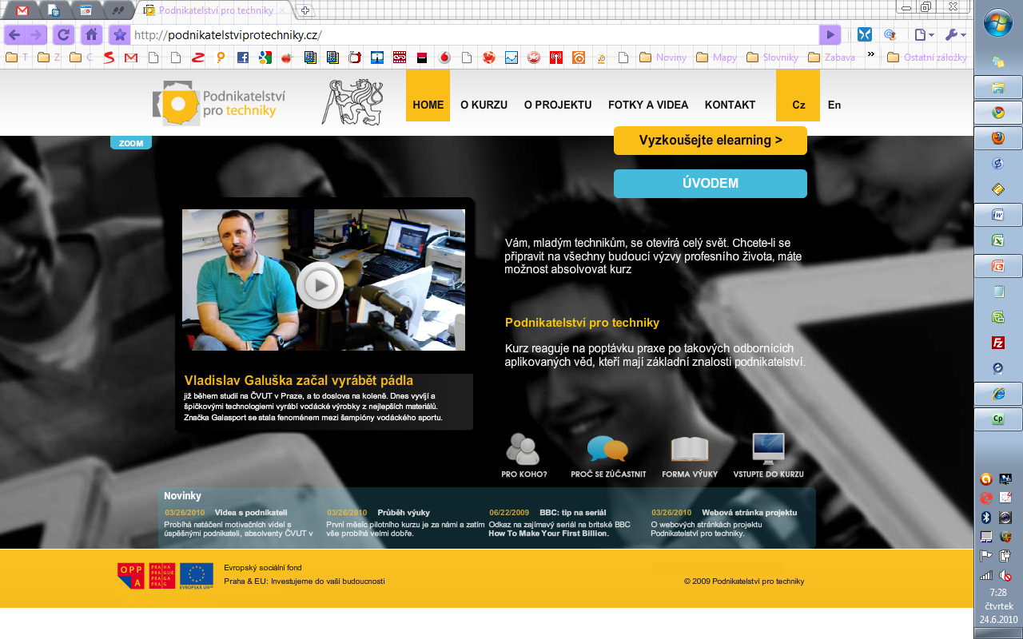
Webová stránka kurzu

Slide 10
K diskuzi
Časová náročnost dist. vzdělávání
Zveřejňování dokumentů
Používání obrázků a jiného obsahu chráněného autorským právem
Udržitelnost
Komunikace se studenty

Slide 11
Děkujeme za pozornost
Nemec M., Peterka T., Stieberová B., Žilka M.
Podnikatelství pro techniky

